Slide 1





Como você chega?
1
Boas-vindas!
2
Esteja confortável, pegue uma água e se acomode em um local tranquilo que já começamos.
3

Slide 2
Esta aula será
gravada

Slide 3
Resumo da aula anterior
O que é desenvolvimento
Diferença entre frontend e backend
Ferramentas utilizadas no curso

Slide 4
Dúvidas?

Slide 5
Aula 02. Desenvolvimento Web
Primeiros passos com HTML

Slide 6

Objetivos da aula
Compreender a sintaxe do HTML.
Conhecer e aprender a usar as tags.
Construir e entender nosso arquivo HTML.

Slide 7

Para Pensar!
HTML é uma linguagem de programação
Verdadeiro ou falso?
Responda pelo chat

Slide 8
Arquivos

Slide 9
Convenção de Arquivos
Não devem ter espaços, acentos, nem símbolos ou se forem várias palavras, use traços “ - “ ou “ _ “ ex.: “minha-pagina-web” Devem ser escritos em letras minúsculas.
Devem ter a extensão “.html” (é a forma que o servidor web sabe que se trata de um documento web).
Atenção: ao salvar arquivos no Windows, verifique se eles não foram salvos com a extensão de arquivo dupla (arquivo.html.txt).

Slide 10
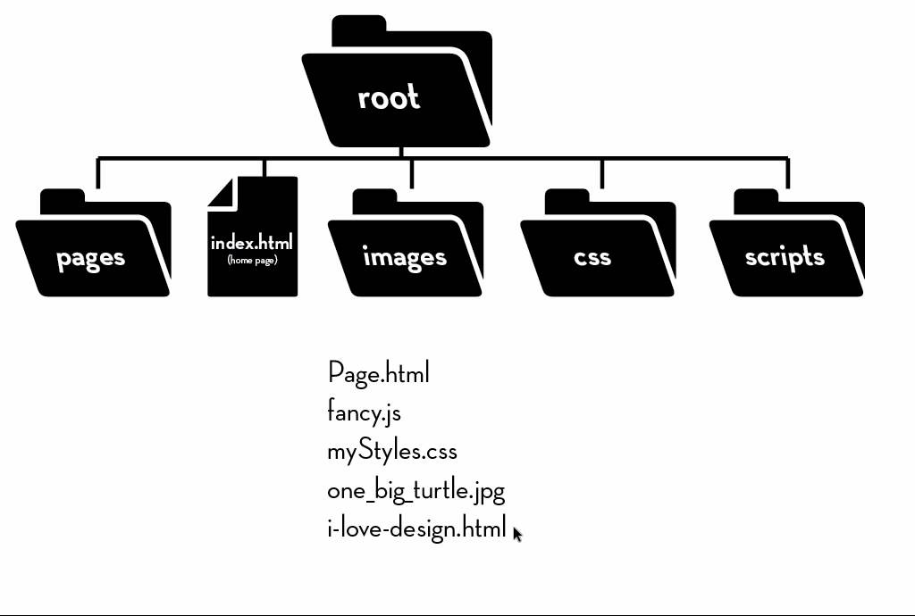
Documento pré-determinado
É o arquivo que é carregado quando você ainda não fez nenhum link (por exemplo, ao solicitar www.coderhouse.com.br não diz qual arquivo você deseja). Deve ser chamado de index.html, pois é o nome padronizado.
REEMPLAZAR
POR IMAGEN

Slide 11
Tags

Slide 12
Tags HTML
As tags HTML são delimitadas por um início e um final de cada elemento. O que está dentro da tag (o conteúdo) é o que você está formatando.
Cada tag é um jogo de pares: uma tag se abre, outra se fecha.
<tag> Conteúdo </tag>

Slide 13
Atributos das tags
Todas as tags aceitam atributos:
Qualquer característica que possa ser diferente de uma tag para outra.
O valor será colocado entre aspas e cada uma pode ter mais de um atributo separado por espaços. Os mesmos vão apenas na tag de abertura.
<tag atributo1=“valor1” atributo2=“valor2”> Conteúdo </tag>

Slide 14
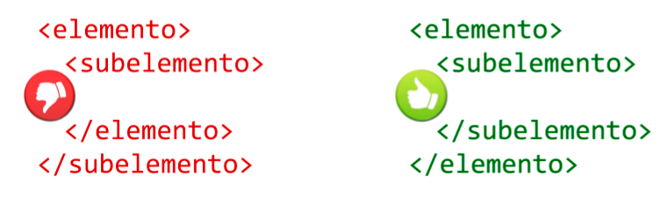
Agrupar tags
É possível colocar uma tag dentro da outra, aliás, isso é mais comum do que parece.
O mais importante a lembrar é que:
Sempre fecham na ordem inversa à abertura.

Slide 15
Sintaxe do Código
É importante manter a ordem dentro do código e incorporar boas práticas:
Indentação ou controle de tabulações
Bloco de código

Slide 16
Fechamento de tags
As tags com fechamento obrigatório iniciam e encerram um conteúdo que estará contido entre sua abertura e seu fechamento, geralmente um texto ou outras tags.
As tags com auto fechamento (self-closing) não precisam da tag de fechamento, apenas inserimos uma barra ao final da tag de abertura. Servem, entre outras coisas, para incluir elementos como imagens, linhas, entre outros.

Slide 17
Fechamento de tags
No exemplo, temos uma tag com fechamento obrigatório chamada parágrafo <p></p>, que engloba um texto e uma tag com auto fechamento (self-closing) <hr/> para incluir uma linha horizontal.
O símbolo “/” é utilizado para fechar as tags. Nas tags com fechamento obrigatório é colocado após o símbolo “<”, enquanto que nas self-closing é colocado antes do símbolo “>”.
<p>Este é um parágrafo com texto em seu interior - Tag com fechamento obrigatório </p> <hr/> <!-- Esta é uma linha horizontal - Tag com auto fechamento -->

Slide 18

Tags com auto fechamento no HTML 5
Deixou de ser obrigatório colocar o símbolo “ / ”. Por exemplo, <img src=””> funcionará corretamente e o mesmo acontecerá com <br>, <hr>, as meta tags.

Slide 19
Estrutura Básica
<head> é a parte privada do documento, que é utilizada como um espaço de comunicação entre o site e o navegador. Esta tag envolve outras importantes como <title>, as tags <meta> e aquelas relacionadas à importação de documentos CSS e JS.
<body> inclui o conteúdo propriamente dito do site.
Ambos devem estar dentro de um elemento principal: a tag <html>.

Slide 20
Estrutura Básica
<html> tag inicial que define que o documento está sob o padrão HTML. Abre e fecha, portanto, é fundamental não esquecer a tag </html> ao finalizar o documento, caso contrário não carregará corretamente o conteúdo do meu site.
<title> essa tag define o título da página, que será visualizado na aba do navegador.
<meta> tag utilizada para adicionar informações sobre a página (sejam palavras-chave, autor, descrição do site, etc.), que podem ser utilizadas pelos buscadores. Você também pode definir o idioma e a codificação em que a página foi escrita.

Slide 21
Doctype
Quando você escreve seu documento HTML, a primeira coisa a fazer é escrever o DOCTYPE, que declara o tipo de documento. Ou seja, serve para indicar que seu documento está escrito seguindo a estrutura determinada por um DTD específico. Um DTD é a definição do tipo de documento.
<!DOCTYPE html>
https://www.w3.org/QA/Tips/Doctype.html

Slide 22
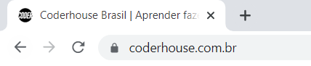
Favicon
O favicon é um pequeno ícone que identifica um site quando ele está aberto em uma guia ou quando está salvo como um favorito.
HTML recomendado para adicionar dentro de sua tag <head>:
<link rel="shortcut icon" href="favicon.png">

Slide 23


ATIVIDADE EM SALA
Para praticar!
No editor de texto (VS Code, Sublime, etc..), crie um arquivo novo chamado “index.html”.
Insira no arquivo as tags de estrutura vistas até aqui:
<html><head><title><body>
Lembre-se de abrir e fechar as tags.
Salve, abra o arquivo no browser de sua preferência e veja o resultado.
Você terá 5 minutos para executar essa tarefa.

Slide 24

☕
Break
5 minutos e voltamos!
Notes:
Obligatoria siempre. A la hora del Break, entre 5 y 10 minutos. Considerar ubicar este espacio en un momento adecuado de la clase. Al volver, mostrar los resultados de la pregunta del anterior slide y generar un breve intercambio.

Slide 25

☕
Break
10 minutos e voltamos!
Notes:
Obligatoria siempre. A la hora del Break, entre 5 y 10 minutos. Considerar ubicar este espacio en un momento adecuado de la clase. Al volver, mostrar los resultados de la pregunta del anterior slide y generar un breve intercambio.

Slide 26
Tipos de tags: Grupo Geral
Todas as tags que vão dentro de <body></body> são divididas em dois grupos:
Elementos de bloco são aqueles que, sem serem modificados pelo CSS, ocupam 100% de largura do container e são exibidos um abaixo do outro.
Elementos da linha apenas ocupam a largura que o conteúdo indica e são exibidos lado a lado.

Slide 27
Tipos de tags: Containers
Temos uma maneira de organizar melhor nosso html.
Para isso, devemos pensar que nosso conteúdo (textos e imagens) deve estar contido em um container.
É por isso que temos o container por excelência que é o div e seu irmão, o span.
O div é um container em bloco, enquanto que o span é um container em linha muito útil para trabalhar com textos.

Slide 28
Tipos de tags: Containers
<!-- abertura container --> <div> <h2> Olá mundo! </h2> </div> <!-- fechamento container -->
No exemplo, é possível ver o uso de comentários e o uso de um container div para trabalhar o conteúdo h2.
<h1> a <h6> de bloco: um cabeçalho é, semanticamente falando, o texto que encabeça ou intitula o conteúdo que se segue. Pode ser um artigo, um texto ou uma seção do documento que estamos vendo.
Existem 6 níveis: do <h1></h1> ao <h6></h6>
Essa hierarquia deve ser respeitada em todos os documentos HTML que fazem parte do site.
<h1> Elemento de bloco </h1> <h2> Elemento de bloco </h2>

Slide 29
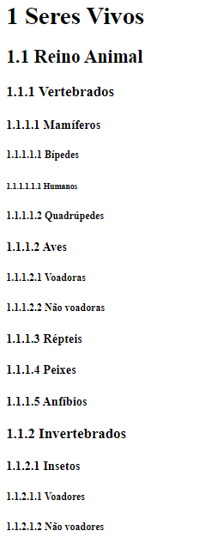
ATIVIDADE EM SALA
Para praticar!
Usando as tags de <h1> até <h6>, replique dentro do <body> do arquivo index.html as informações conforme a organização ao lado dos seres vivos.
Salve, abra o arquivo no browser de sua preferência e veja o resultado.
Você terá 15 minutos para executar essa tarefa.

Slide 30
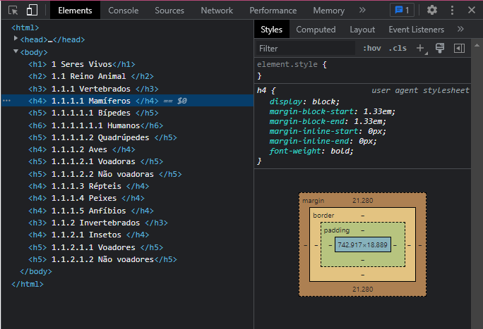
Inspecionar Elementos
Para visualizar os diferentes elementos que compõem um site, você pode usar a ferramenta “inspecionar elementos”.
Para acessar essa ferramenta basta clicar com o botão direito do mouse sobre a página e selecionar a opção “Inspecionar”. Outra forma é clicando no botão F12 do teclado.
Assim é possível visualizar o código HTML e CSS usados no desenvolvimento da página.

Slide 31

ALGUMAS TAGS HTML:
<!-- Comentário -->
<p> parágrafo
<b> conteúdo em negrito
<i> conteúdo em itálico
<br> quebra de linha
<hr> linha horizontal
<pre> muito usada para inserir códigos
<em> conteúdo em ênfase
<strong> conteúdo com grande importância
<div> container em bloco
<span> container em linha
<main> conteúdo principal

Slide 32
ATIVIDADE EM SALA
Para praticar!
Usando todas as tags HTML vistas até aqui, adicione ao index.html as seguintes informações:
Seu nome e sobrenome
Insira outras informações genéricas (não sensíveis): idade, signo, escolaridade, etc…
Insira algumas frases e textos genéricos
Salve, abra o arquivo no browser de sua preferência e veja o resultado.
Você terá 5 minutos para executar essa tarefa.

Slide 33
Perguntas?

Slide 34

Formando grupos para o projeto final
Atividade de discussão sobre temáticas dos projetos
Duração: 15 minutos

Slide 35
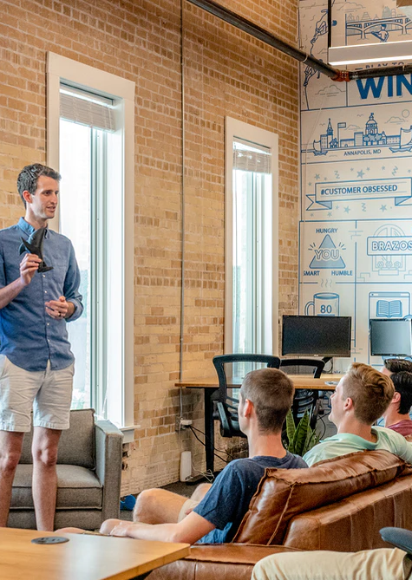
Vamos formar os grupos!
O objetivo é promover interação entre estudantes conforme os temas de interesse para definir os grupos do projeto final.
Etapa 1: 1 rodada de 10 minutos para discutir com colegas sobre tema de interesse (temas da planilha) a partir de perguntas orientadoras.
Discussão acontecerá em breakout rooms do Zoom. Uma sala para cada tema pré-definido.
Depois de 10 minutos, todos os estudantes voltarão para sala principal.
Etapa 2: Abrir a planilha e iniciar a definição dos grupos. Dê o primeiro passo e seja o primeiro a formar o grupo ou inclua seu nome em um dos grupos.
Notes:
https://poll-maker.com/QBXRHH1VO

Slide 36
Para discutir em grupo
1.
O quanto eu conheço da temática?
O que eu posso construir a partir dessa temática?
Ex.: Minha temática é Friends. Posso construir um site voltado para venda de quadros com cortes da série.
2.

Slide 37
Temas para projeto final
Tema 1: Game of Thrones: https://anapioficeandfire.com Tema 2: Game of Thrones2: https://thronesapi.com Tema 3: Rick and Morty: https://rickandmortyapi.com Tema 4: Breaking Bad: https://breakingbadapi.com Tema 5: Pokemón: https://pokeapi.co Tema 6: Digimon: https://digimon-api.herokuapp.com Tema 7: Magic: https://docs.magicthegathering.io Tema 8: Harry Potter: https://hp-api.herokuapp.com
Tema 9: Star Wars: https://swapi.dev Tema 10: Filmes: https://omdbapi.com Tema 11: Super-heróis: https://akabab.github.io/superhero-api Tema 12: Frutas: https://www.fruityvice.com

Slide 38
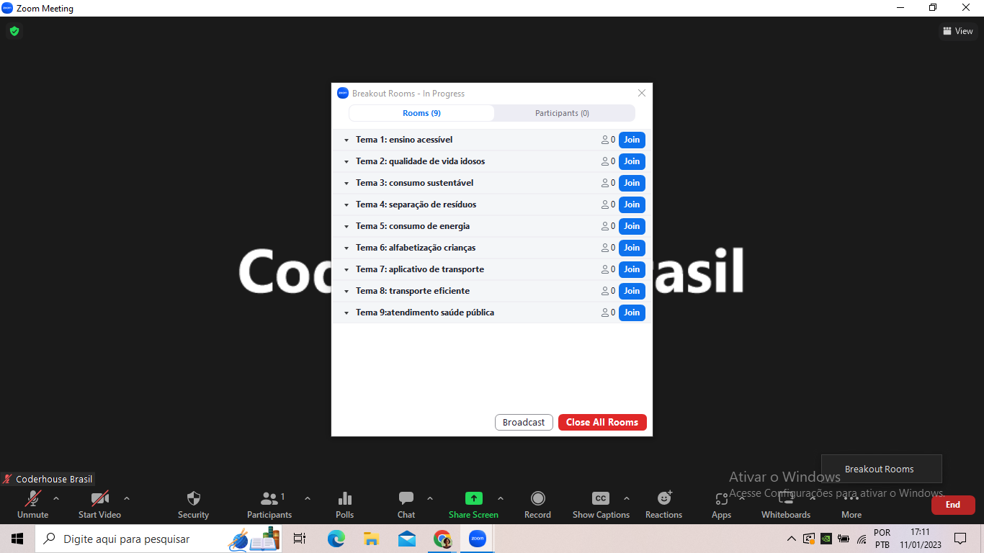
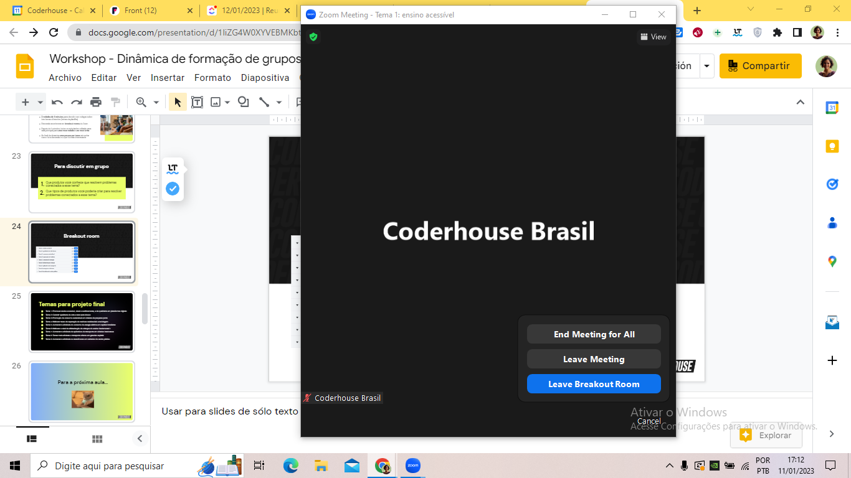
Instruções: Entrar e sair de Breakout room

Slide 39
Como foi a atividade?

Slide 40

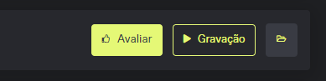

O que você achou da aula?
Deixe sua opinião!
Acesse a plataforma
Vá na aula do dia
Clique em Avaliar
Seu feedback vale pontos para o Top 10!! 😎

Slide 41

Resumo da aula
Recomendações para criação de arquivos HTML
Entendemos a estrutura de um código HTML
Conhecemos e usamos algumas tags
Vimos como inspecionar elementos na Web

Slide 42

Vamos definir os grupos e temas!
Notes:
Ejemplo modelo de cómo comunicar una Actividad complementaria.

Slide 43
DESAFIO COMPLEMENTAR
Vamos definir os grupos e temas!
Ler a aba “Leia-me” da planilha de grupos, disponível na pasta da turma.
Finalizar o preenchimento da aba “2 - Escolha de grupo e tema”:
Analisar propostas de temas na aba “Lista de temas”
Analisar perfil dos colegas da turma na aba “1 - Sobre a turma!”
Escolher tema e grupo com base no interesse
Importante: Na aula 3 haverá a primeira atividade com o grupo para conhecer melhor os integrantes.
No desafio complementar contido na plataforma, enviar os nomes das pessoas que compõem seu grupo.

Slide 44

RELEMBRANDO…
Grupos e projeto
O projeto final, as entregas parciais do projeto final e os desafios entregáveis são realizados em grupo
Grupos de 5 pessoas (entre 4-6)
Grupos com menos de 4 pessoas serão redistribuídos
Os temas são pré-definidos com base em assuntos atuais e relevantes
Mais de um grupo pode fazer o projeto sobre o mesmo tema

Slide 45
Benefícios 🎁
Você sabia que fazendo parte da comunidade Coderhouse você tem 20% de desconto adicional em qualquer curso ou carreira fazendo a compra através da plataforma? 👀
No seu perfil, acesse a barra lateral e clique em 🛒Cursos e Carreiras. Agora é só selecionar seu próximo passo!
Notes:
Enlazar video correspondiente

Slide 46
Referências
Como a web funciona: https://developer.mozilla.org/pt-BR/docs/Learn/Getting_started_with_the_web/How_the_Web_works
Compilador online para aprender e praticar de qualquer lugar: https://www.programiz.com/html/online-compiler/

Slide 47
🎓
Obrigado por estudar conosco!
Notes:
Agregar al finalizar el curso.

